Slide 1

웹 기술 활용
14주- XMLHttpRequest 및 jQuery Ajax

Slide 2
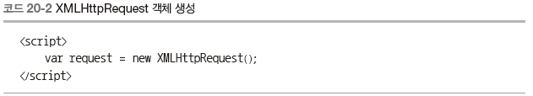
XMLHttpRequest 객체
XMLHttpRequest
XMLHttpRequest는 자바스크립트가 Ajax를 사용할 때 사용하는 객체
간단하게 xhr이라고도 함
XMLHttpRequest 객체
프로젝트의 public 폴더의 index.html 파일에 코드를 입력
XMLHttpRequest 생성자 함수로 XMLHttpRequest 객체를 만듬

Slide 3
XMLHttpRequest 객체
XMLHttpRequest 객체
XMLHttpRequest 객체는 빈 편지지와 같음
빈 편지지에는 수취인과 배송 방식, 내용물을 넣을 수 있음
XMLHttpRequest 객체의 open ( ) 메서드로 편지지의 전송 위치와 방식을 지정
open ( ) 메서드의 형태는 다음과 같음

Slide 4
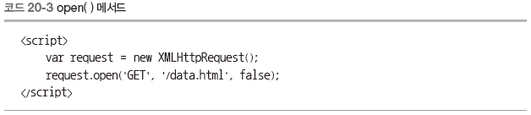
XMLHttpRequest 객체
XMLHttpRequest 객체
open ( ) 메서드를 사용한 간단한 편지지

Slide 5
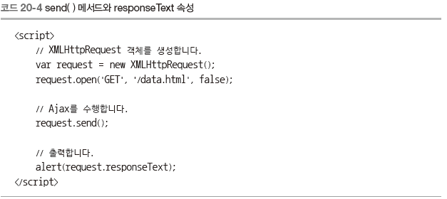
XMLHttpRequest 객체
XMLHttpRequest 객체
코드 20-4는 send ( ) 메서드와 responseText 속성으로 Ajax를 수행하고 Ajax 응답을 출력
responseText 프로퍼티
responseText 프로퍼티는 서버에 요청하여 응답으로 받은 데이터를 문자열로 반환

Slide 6
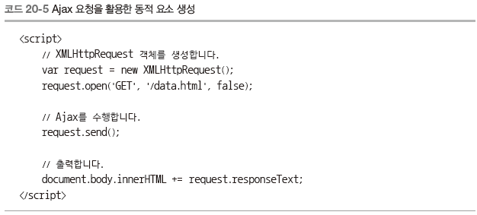
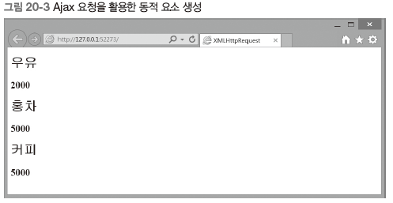
XMLHttpRequest 객체
XMLHttpRequest 객체
Ajax 요청을 활용한 동적 요소 생성

Slide 7
동기 방식과 비동기 방식
동기 방식과 비동기 방식
open ( ) 메서드의 세 번째 매개변수를 true로 바꾸고 실행
세 번째 매개변수를 true로 입력하면 비동기 방식으로 실행

Slide 8
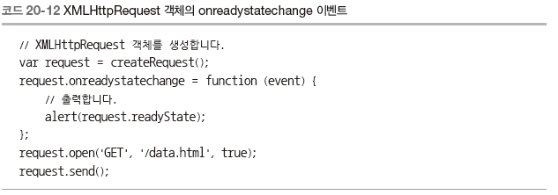
동기 방식과 비동기 방식
동기 방식과 비동기 방식
비동기 방식을 사용하면 데이터를 받는 동안에도 코드를 지속적으로 실행하므로 send ( ) 메서드에서 0밀리 초에서 1밀리 초 이상 걸리지 않음
자바스크립트는 데이터가 배달된 것을 onreadystatechange 이벤트로 알 수 있음

Slide 9
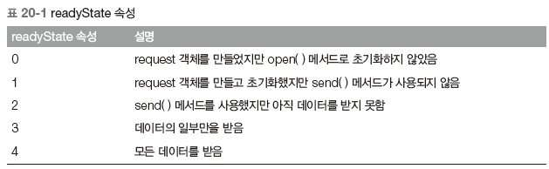
동기 방식과 비동기 방식
동기 방식과 비동기 방식
프로젝트를 실행하면 경고창에 숫자를 출력
이 숫자는 XMLHttpRequest 객체의 readyState 속성
readyState 속성은 표 20-1과 같음

Slide 10
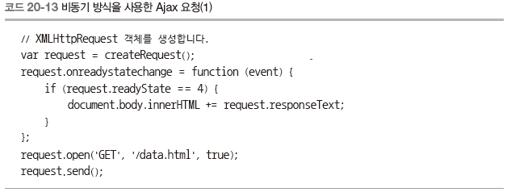
동기 방식과 비동기 방식
동기 방식과 비동기 방식
Ajax로 모든 데이터를 전송받는 시점은 readyState 속성이 4일 때
이때 코드 20-13처럼 문서 객체와 관련된 처리

Slide 11
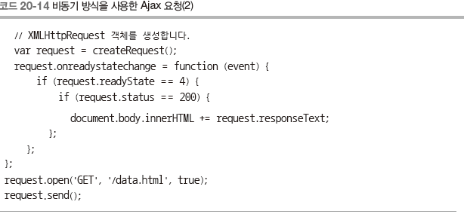
동기 방식과 비동기 방식
동기 방식과 비동기 방식
코드 20-14처럼 XMLHttpRequest 객체의 status 속성이 200일 때 원하는 코드를 처리

Slide 12
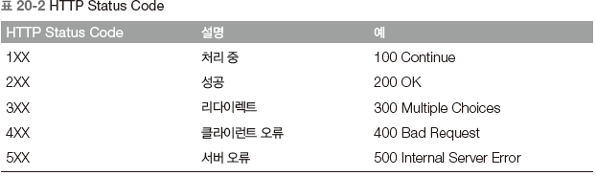
동기 방식과 비동기 방식
동기 방식과 비동기 방식
status 속성과 관련된 내용은 HTTP Status Code 관련 문서를 참고

Slide 13
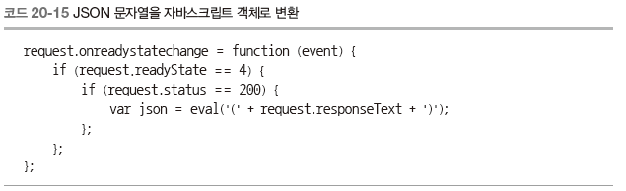
데이터 요청과 조작
JSON 요청과 조작
JSON 문자열을 자바스크립트 객체로 변환
JSON이 이미 자바스크립트 형태의 문자열이므로 코드 20-15처럼 eval ( ) 함수로 자바스크립트 객체로 변환할 수 있음

Slide 14
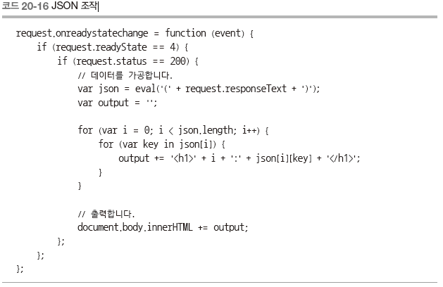
데이터 요청과 조작
JSON 요청과 조작
JSON 조작

Slide 15
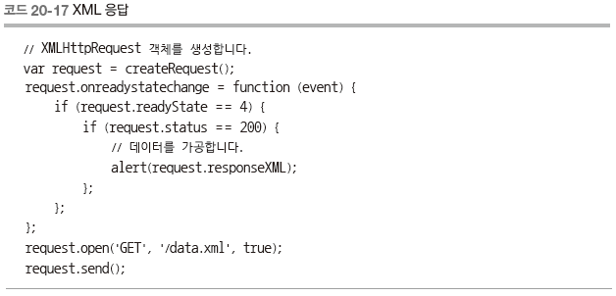
데이터 요청과 조작
XML 요청과 조작
XML 응답

Slide 16
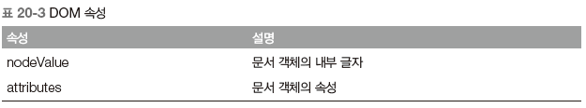
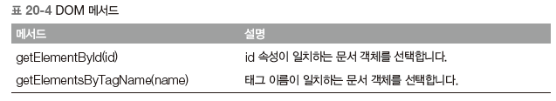
데이터 요청과 조작
XML 요청과 조작
DOM 속성
DOM 메서드

Slide 17
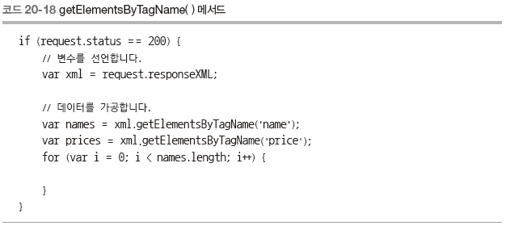
데이터 요청과 조작
XML 요청과 조작
getElementsByTagName( ) 메서드

Slide 18
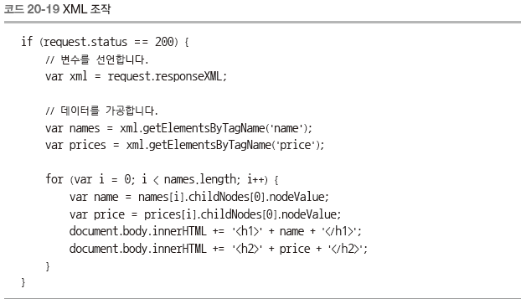
데이터 요청과 조작
XML 요청과 조작
XML 조작

Slide 19
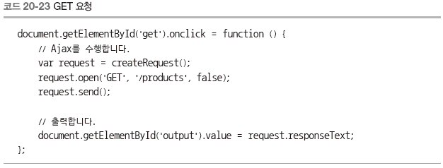
데이터 요청 방식
GET 요청
GET 요청

Slide 20
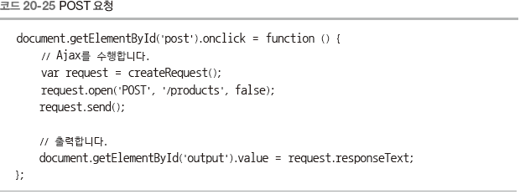
데이터 요청 방식
POST 요청
POST 요청

Slide 21
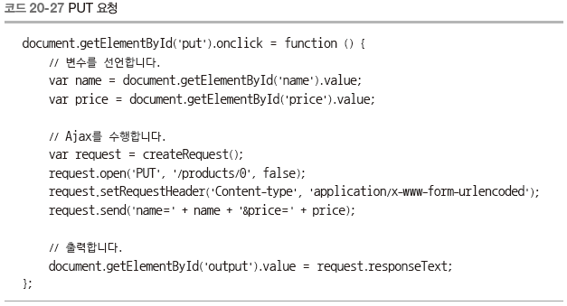
데이터 요청 방식
PUT 요청
PUT 요청

Slide 22
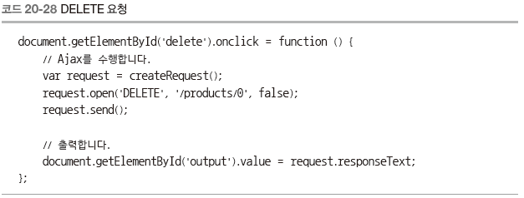
데이터 요청 방식
DELETE 요청
DELETE 요청

Slide 23
jQuery Ajax

Slide 24

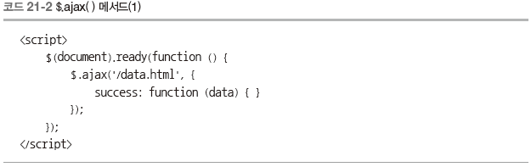
기본
기본
$.ajax ( ) 메서드는 다음 두 가지 형태

Slide 25
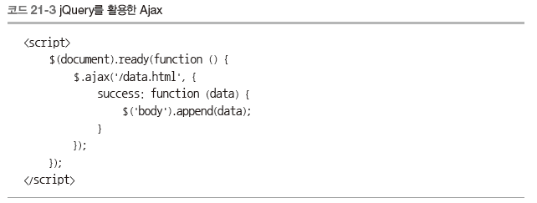
기본
기본
jQuery를 활용한 Ajax

Slide 26
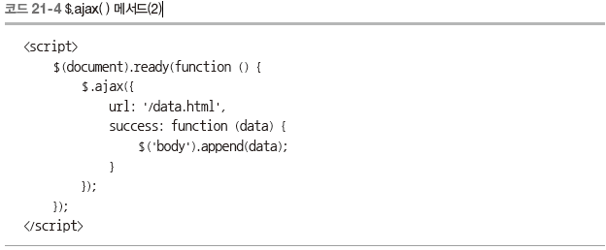
기본
기본
$.ajax( ) 메서드(2)

Slide 27
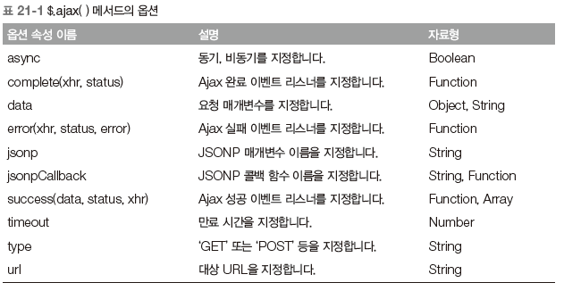
기본
기본
$.ajax( ) 메서드의 옵션

Slide 28
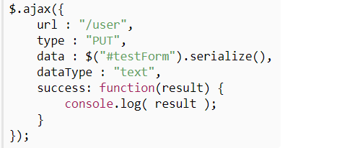
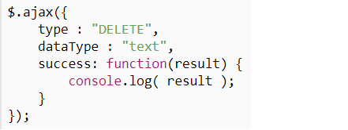

Slide 29
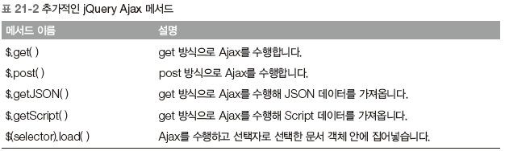
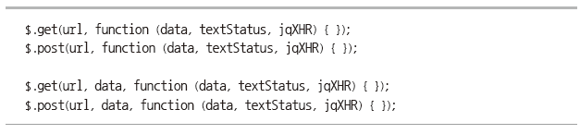
추가적인 jQuery Ajax 메서드
추가적인 jQuery Ajax 메서드
추가적인 jQuery Ajax 메서드
$.get ( ) 메서드와 $.post ( ) 메서드 사용 형태

Slide 30
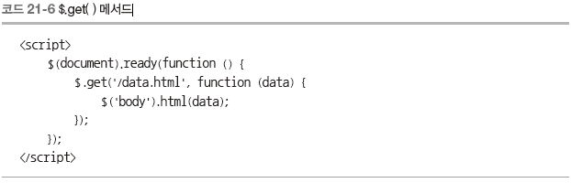
추가적인 jQuery Ajax 메서드
추가적인 jQuery Ajax 메서드
get( ) 메서드

Slide 31
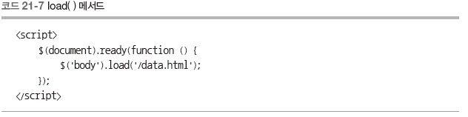
추가적인 jQuery Ajax 메서드
추가적인 jQuery Ajax 메서드
load( ) 메서드

Slide 32
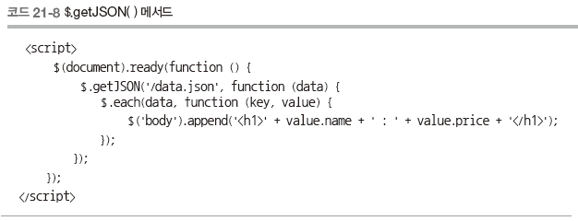
추가적인 jQuery Ajax 메서드
추가적인 jQuery Ajax 메서드
$.getJSON( ) 메서드

Slide 33
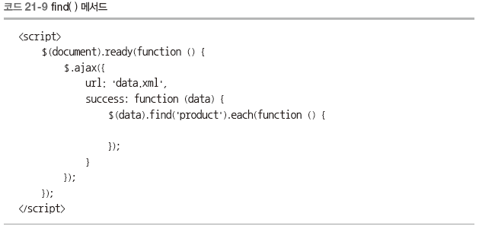
XML 조작
XML 조작
jQuery의 find ( ) 메서드로 XML 문서를 다루는 방법

Slide 34
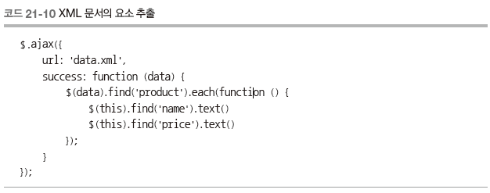
XML 조작
XML 조작
XML 문서의 요소 추출

Slide 35
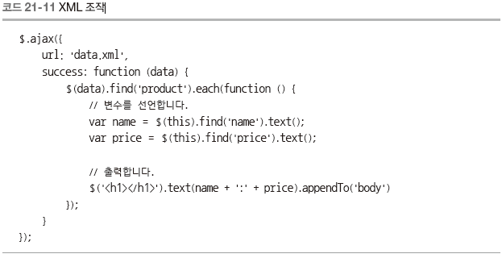
XML 조작
XML 조작
XML 조작

Slide 36
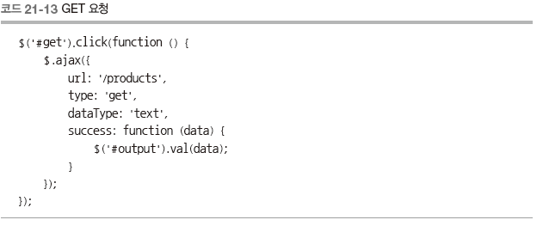
데이터 요청 방식
GET 요청
GET 요청

Slide 37
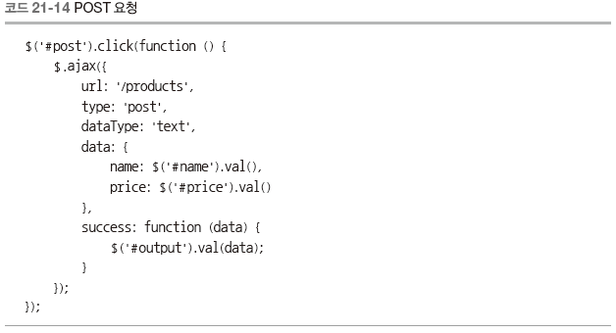
데이터 요청 방식
POST 요청
POST 요청
data 속성을 넣어 데이터를 전달한다는 것만 빼면 GET 요청과 다른 점이 없음

Slide 38
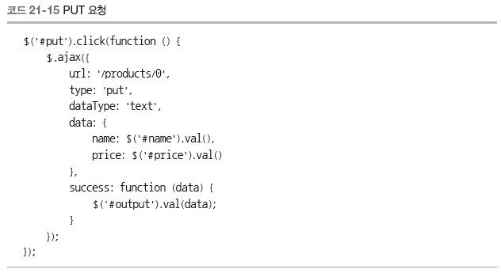
데이터 요청 방식
PUT 요청
PUT 요청

Slide 39
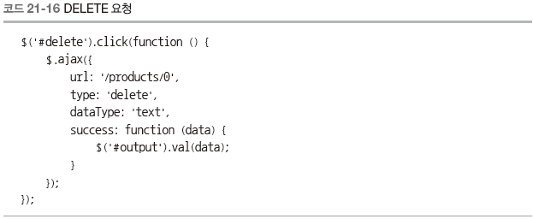
데이터 요청 방식
DELETE 요청
DELETE 요청

Slide 40
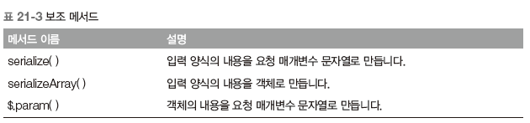
보조 메서드
보조 메서드
보조 메서드

